Slide 1
제6장 퍼지 논리

Slide 2
학습 목표
크리스프 집합과 퍼지 집합을 비교하여 살펴본다
퍼지 논리에 대하여 살펴본다.
전문가 시스템에서의 퍼지 활용을 살펴본다.

Slide 3
퍼지논리란?
fuzzy의 정의
fuzzy – “not clear, distinct, or precise; blurred”
퍼지논리란?
명확하게 정의될 수 없는 지식을 표현하는 방법

Slide 4
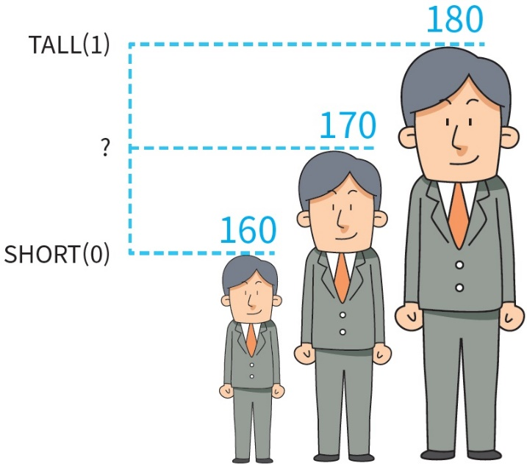
퍼지논리란?
퍼지 논리(fuzzy logic) 는 명확하게 정의될 수 없는 지식을 표현하는 방법이다.
여기서 주의할 점은 퍼지 논리가 애매한 논리는 아니라는 것이다. 퍼지 논리는 애매함을 다루는 질서정연한 논리이다.
흔히 인간은 모호한 단어를 사용하여서 문제를 해결하거나 지식을 표현한다.

Slide 5
명제논리와 퍼지논리
이진논리 (부울논리)
참과 거짓(1 또는 0) - 흑백논리
예: “80점 이상은 우수한 성적이다.”
(만약 79점은 우수하지 않은 성적??)
퍼지논리
0.0에서 1.0까지의 진리값을 가진다.
지식 표현의 애매성을 해결할 방법이 필요
1965년 Zadeh에 의해 퍼지집합에 관한 이론이 처음 제시
퍼지명제나 규칙을 다루기 위한 퍼지논리로 발전

Slide 6
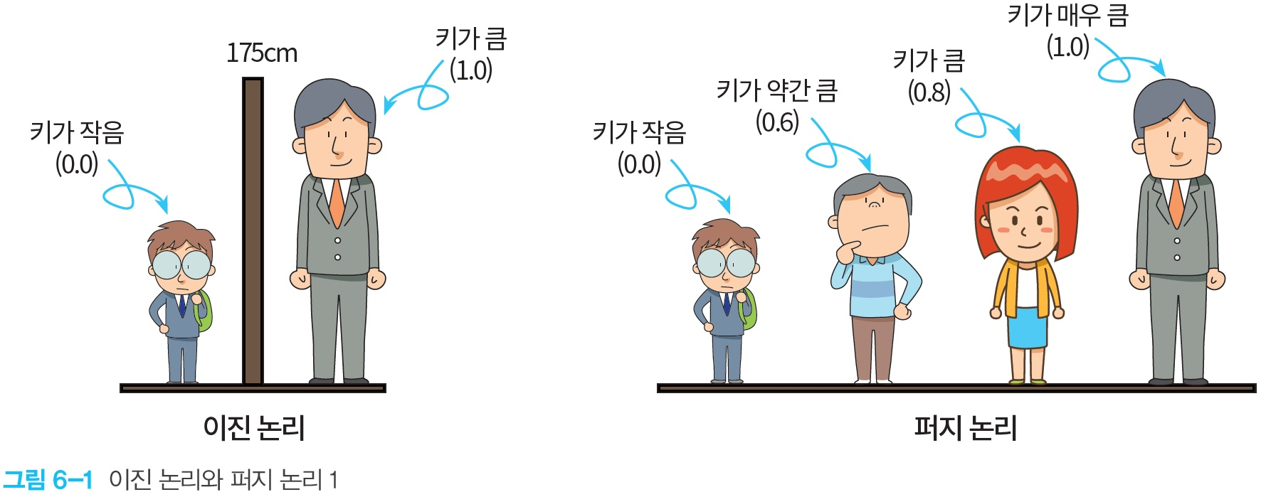
이진논리와 퍼지논리

Slide 7
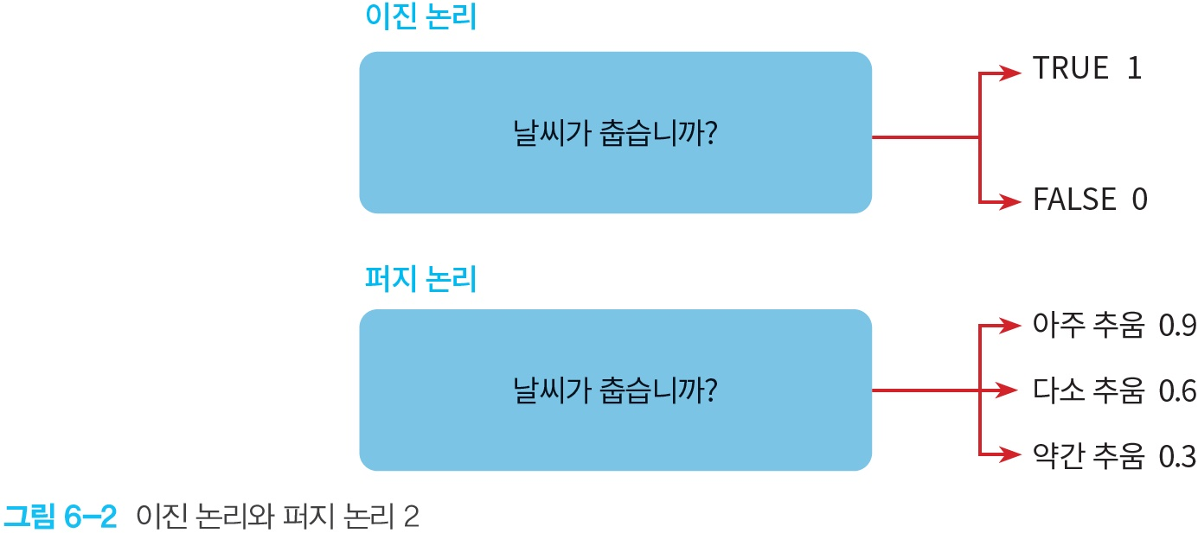
이진논리와 퍼지논리

Slide 8
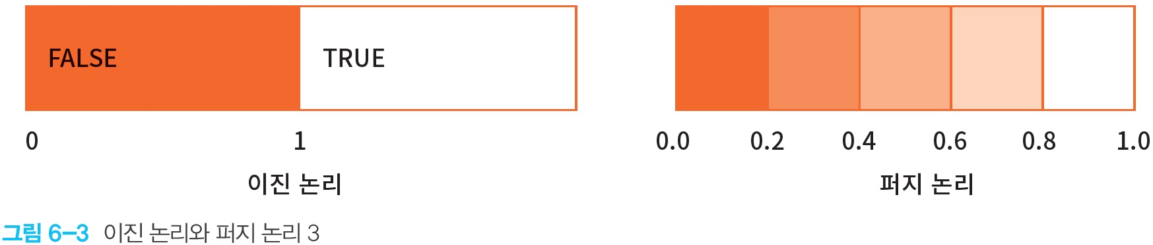
이진논리와 퍼지논리

Slide 9
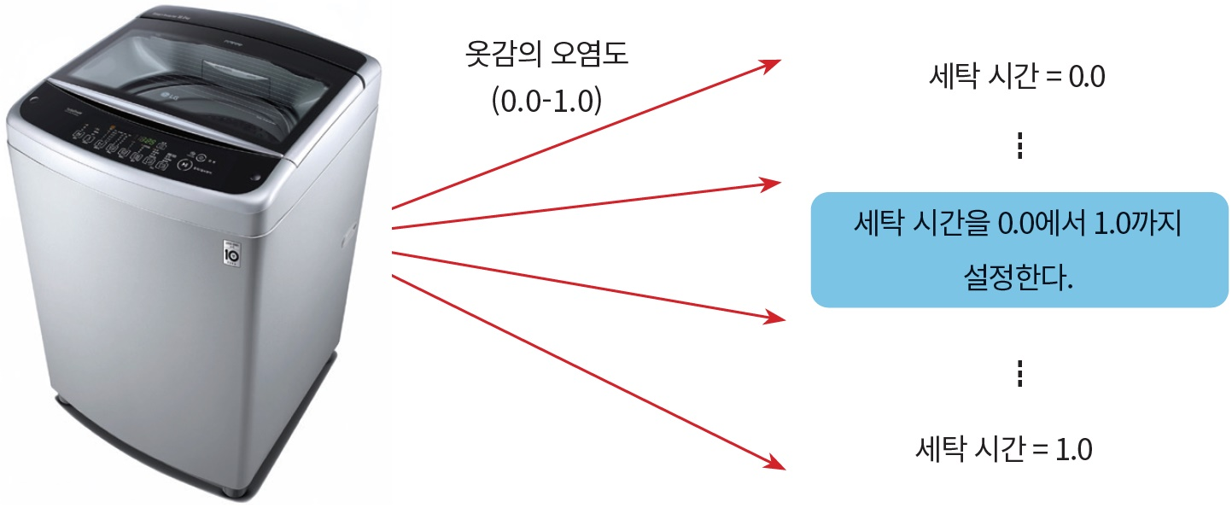
퍼지 논리를 사용할 수 있는 분야

Slide 10
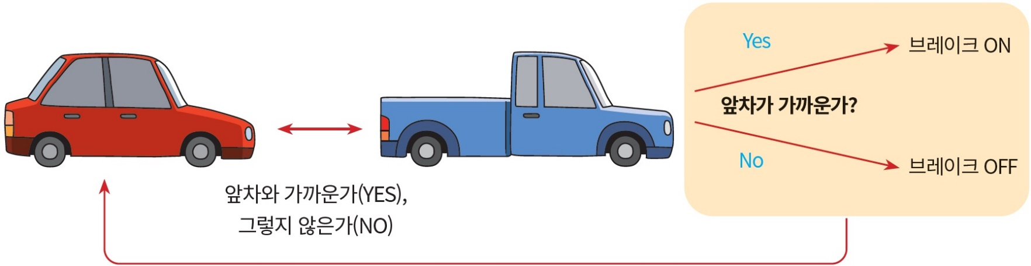
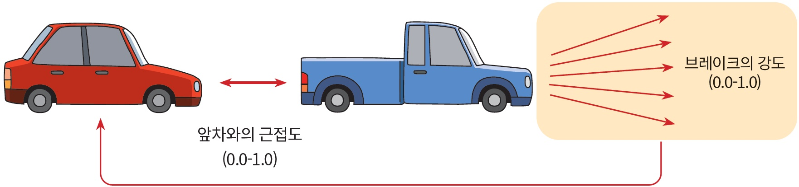
퍼지 논리를 사용할 수 있는 분야

Slide 11

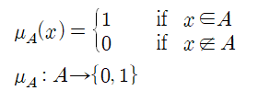
퍼지논리와 집합
명제 논리 == 기존 집합(크리스프 집합)
퍼지 논리 == 퍼지 집합
소속 함수(Membership Function)

Slide 12
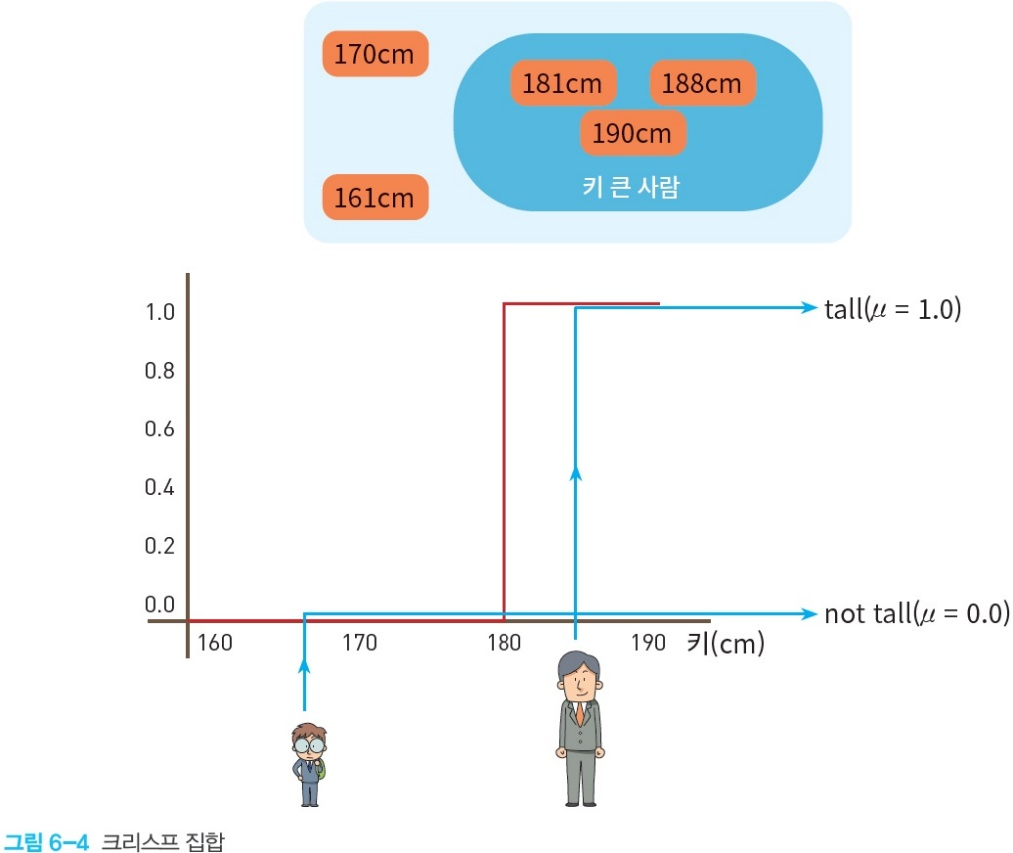
크리스프 집합
기존의 집합이론
속하든지 그렇지 않다면 속하지 않은것
소속함수(Membership Function)로 표현

Slide 13
퍼지 집합
기존의 집합이론
속하든지 그렇지 않다면 속하지 않은것
소속함수(Membership Function)로 표현

Slide 14
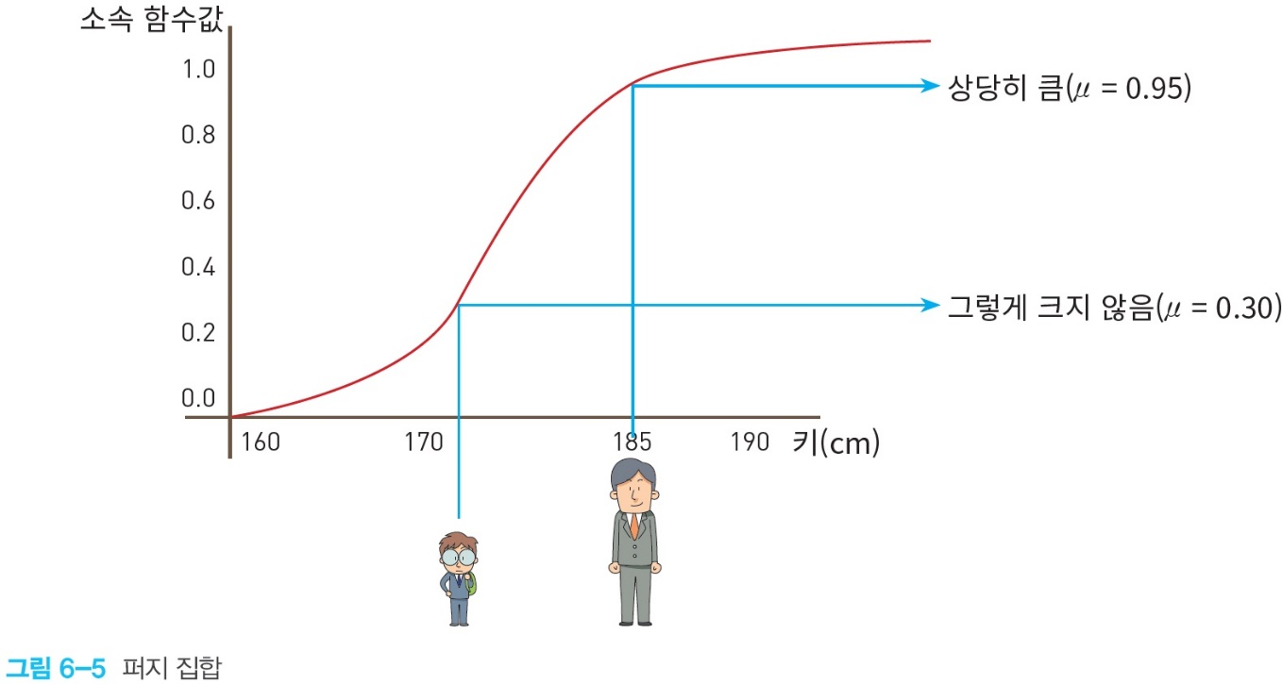
퍼지 집합
원소가 집합에 속하는 정도에 따라 소속함수값 를 0과 1사이의 값으로 대응
예) ＂ 키 큰 사람 "이라는 집합
“키 큰 사람”={0.3/172cm, 0.5/175cm, 0.95/185cm, 1.0/190cm }

Slide 15
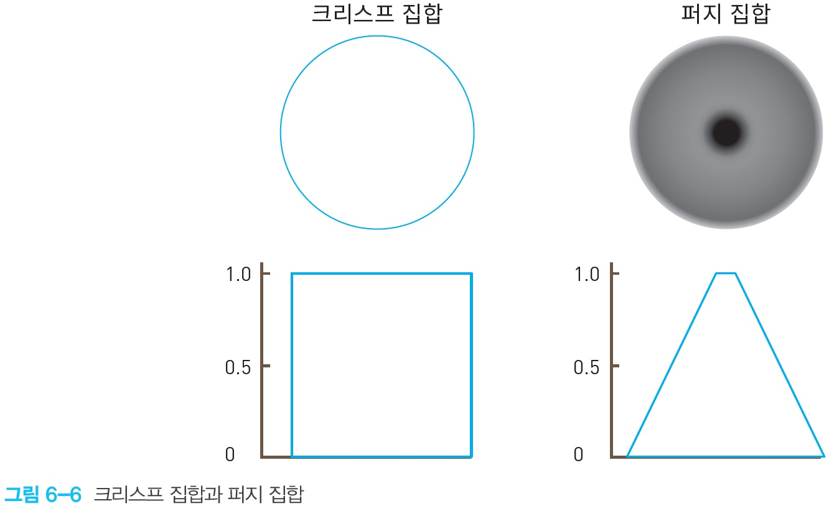
크리스프 집합 vs 퍼지집합

Slide 16
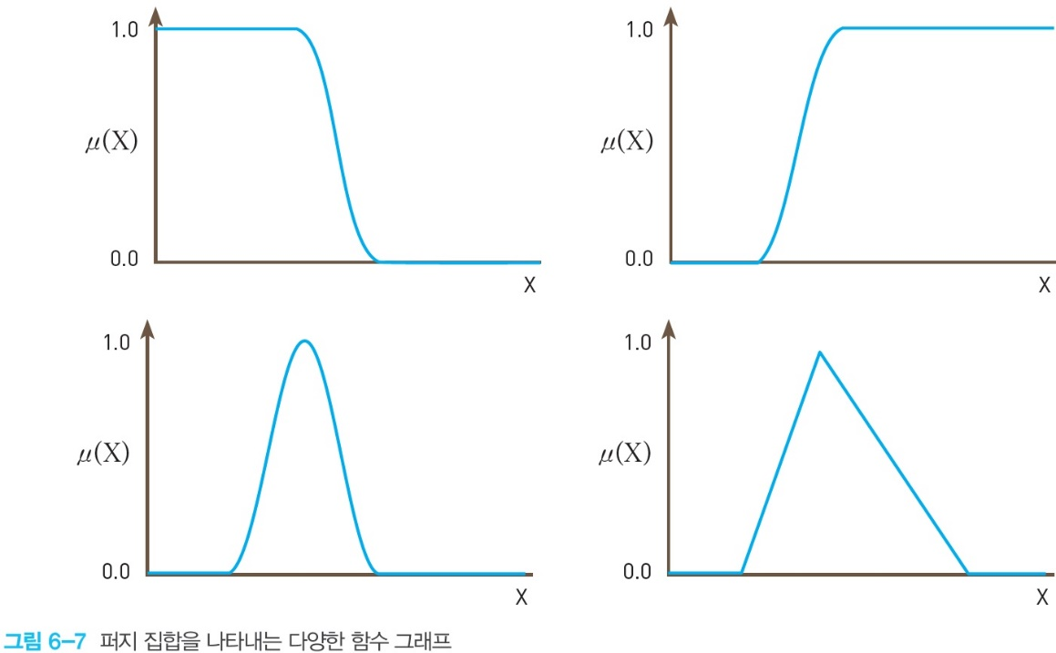
퍼지 집합의 표기 방법
비연속적인 퍼지 집합
“키 큰 사람” = { 0.30/170cm, 0.50/175cm, 0.95/180cm, 1.0/190cm }
“키 큰 사람” = { (170cm, 0.3), (175cm, 0.5), (180cm, 0.95), (190cm, 1.0) }
연속적인 퍼지 집합

Slide 17
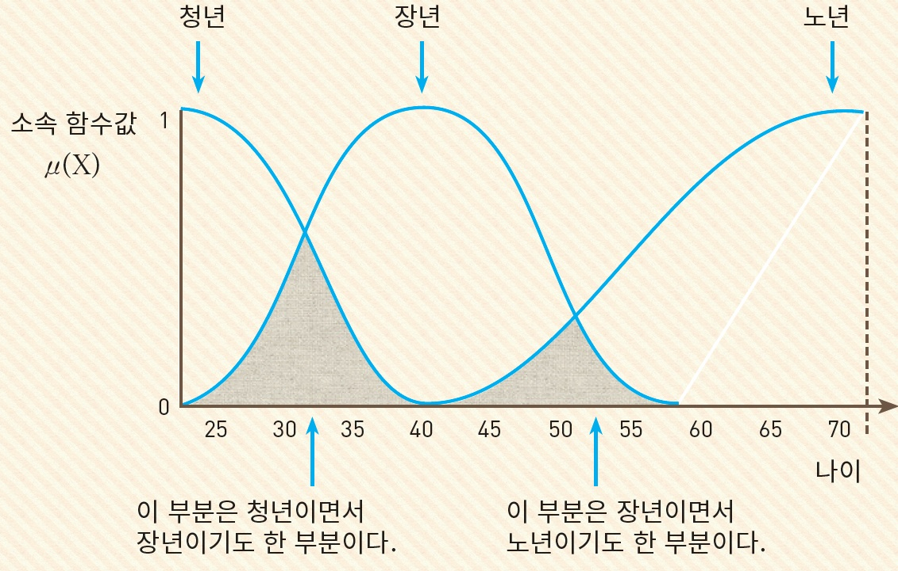
Lab: 퍼지 집합의 예
“청년”, “장년“, ”노년“를 나타내는 퍼지 집합

Slide 18



퍼지 집합에서의 연산자
퍼지 집합 이론에서도 (NOT), (AND)(OR) 등의 논리 연산자

Slide 19
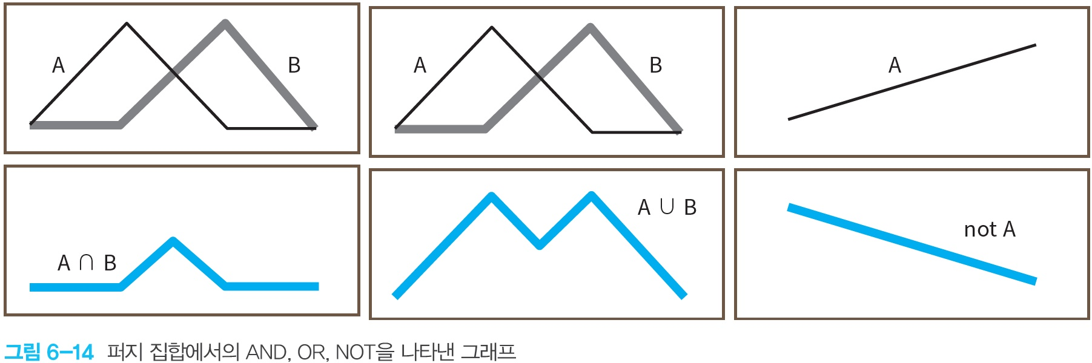
퍼지 집합에서의 연산자

Slide 20
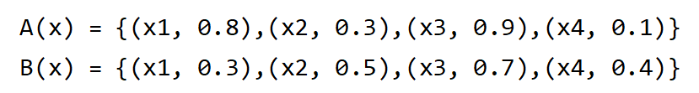
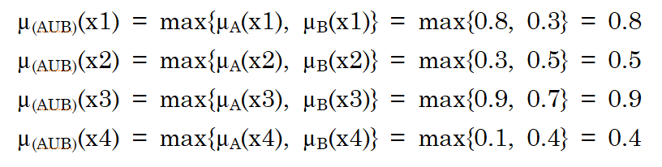
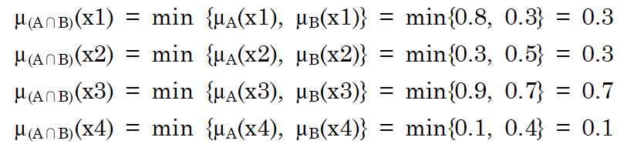
Lab: 퍼지 집합 연산자

Slide 21
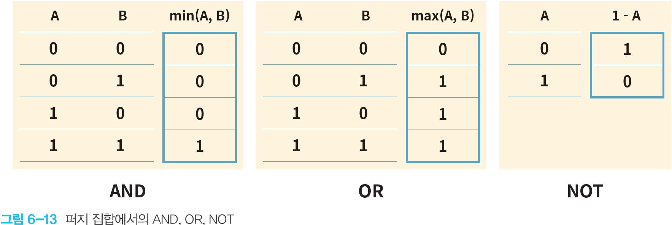
크리스프 집합에서의 AND, OR, NOT와 비교

Slide 22
퍼지 추론
기존의 추론
규칙 #1: IF 온도가 높다. THEN 팬의 속도를 증가시킨다.
사실 #1: 온도가 약간 높다.
-------------------------------------------------------------------------------
추론된 사실: ???
퍼지 추론
규칙 #1: IF 온도가 높다. THEN 팬의 속도를 빠르게 한다.
사실 #1: 온도가 약간 높다.
-------------------------------------------------------------------------------
사실 #2: 팬의 속도를 약간 빠르게 한다.

Slide 23
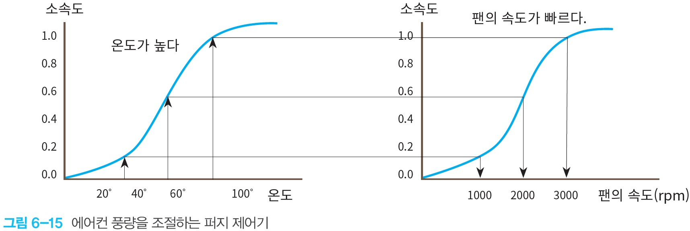
퍼지추론

Slide 24
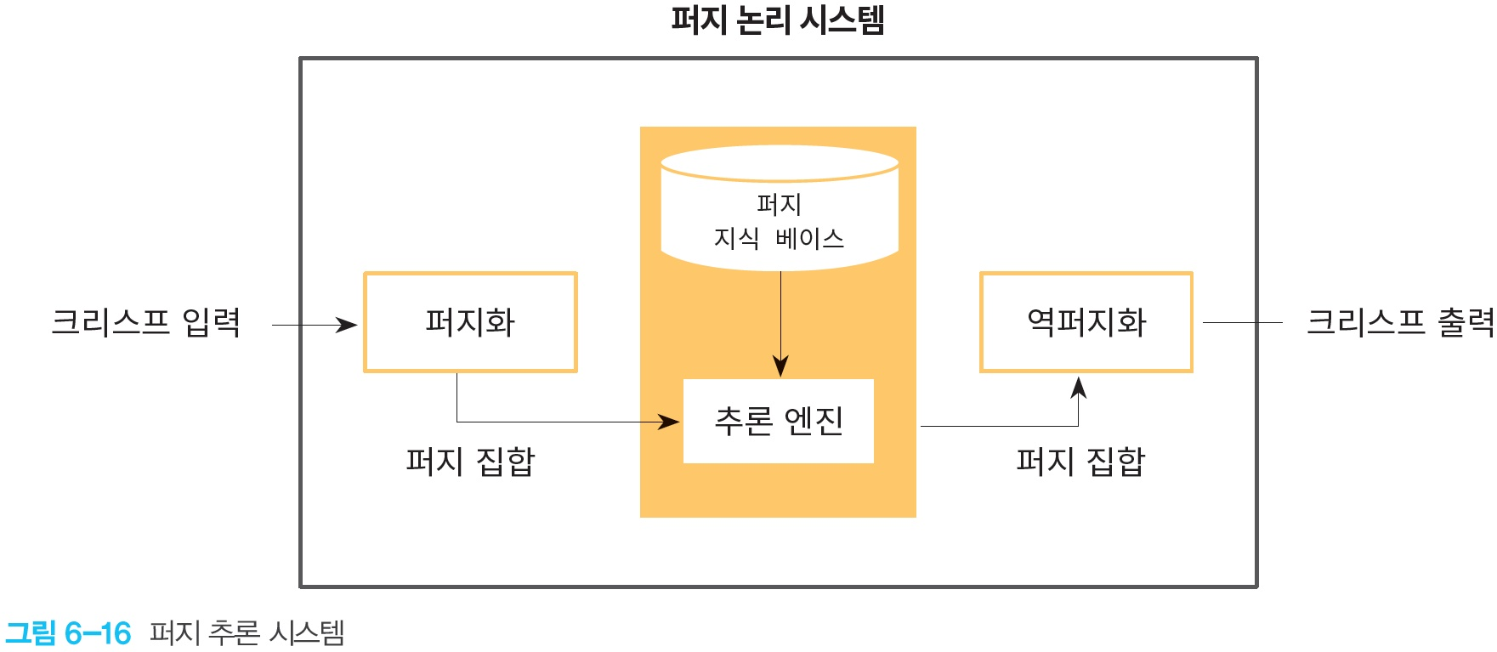
퍼지추론의 과정

Slide 25
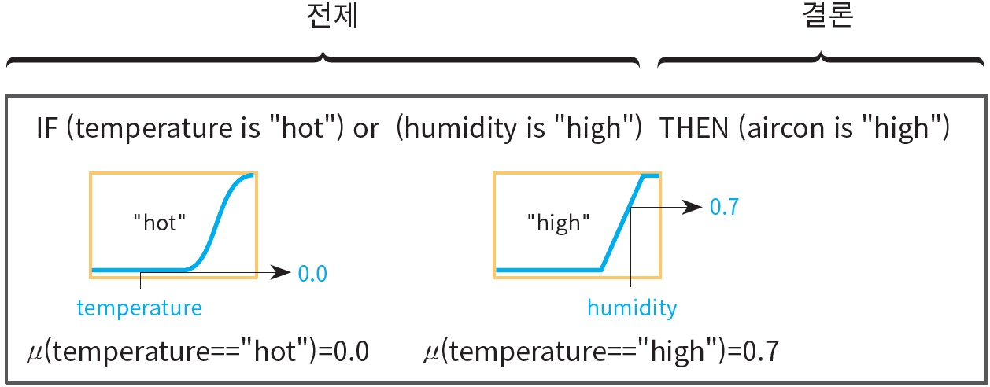
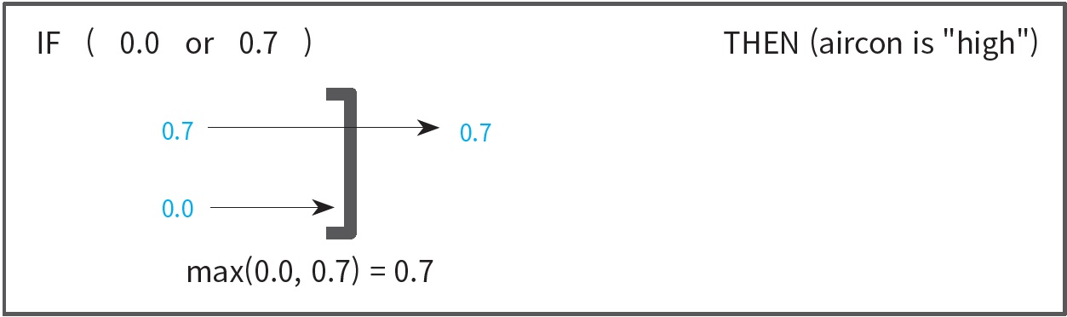
Max-min 추론 방법

Slide 26
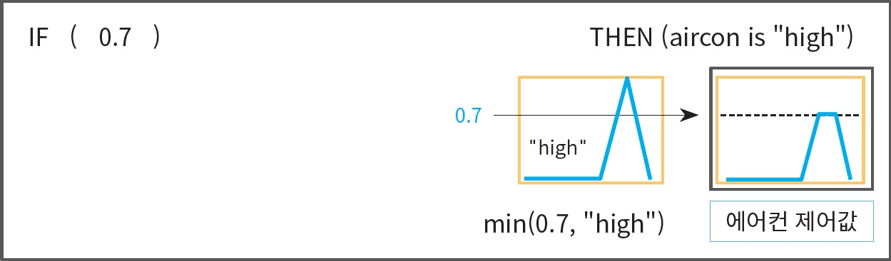
함축 연산자 처리

Slide 27
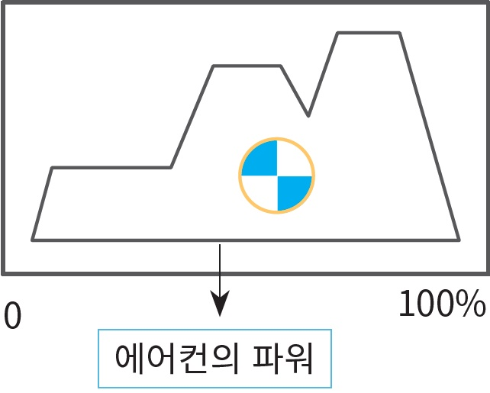
역퍼지화

Slide 28
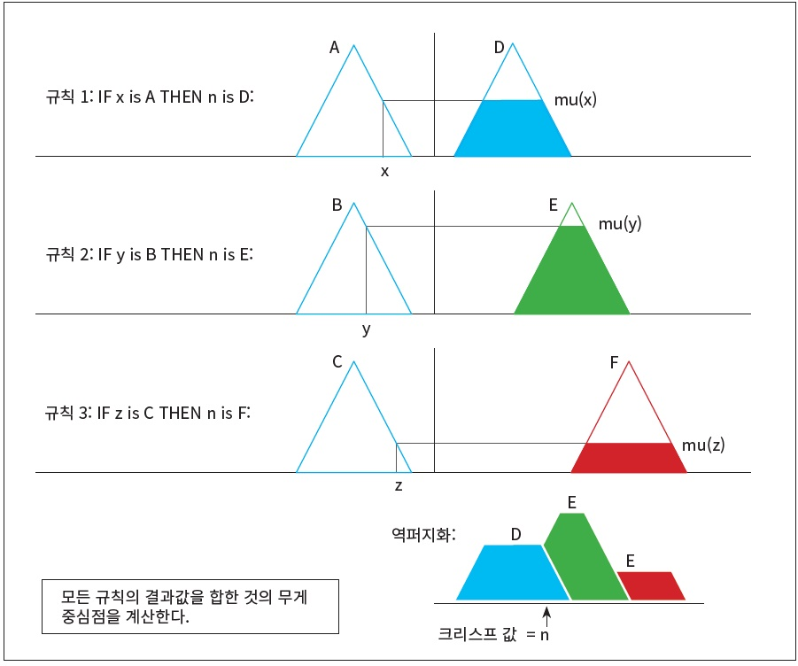
규칙이 여러 개인 경우

Slide 29
Lab: 팁을 주는 문제
규칙 #1: IF 서비스가 형편없다 or 음식이 맛없다
THEN 팁은 조금만 준다.
규칙 #2: IF 서비스가 좋다
THEN 팁은 평균정도 준다.
규칙 #3: IF 서비스가 훌륭하다 or 음식이 맛있다
THEN 팁은 많이 준다.

Slide 30
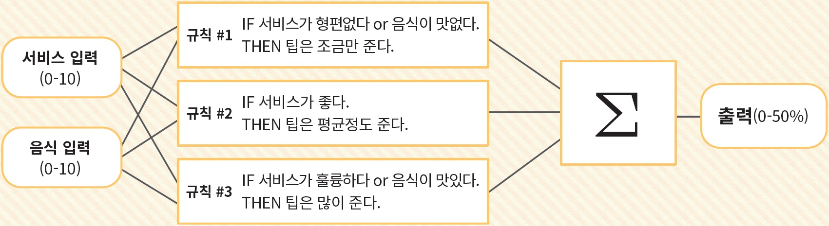
Lab: 팁을 주는 문제

Slide 31
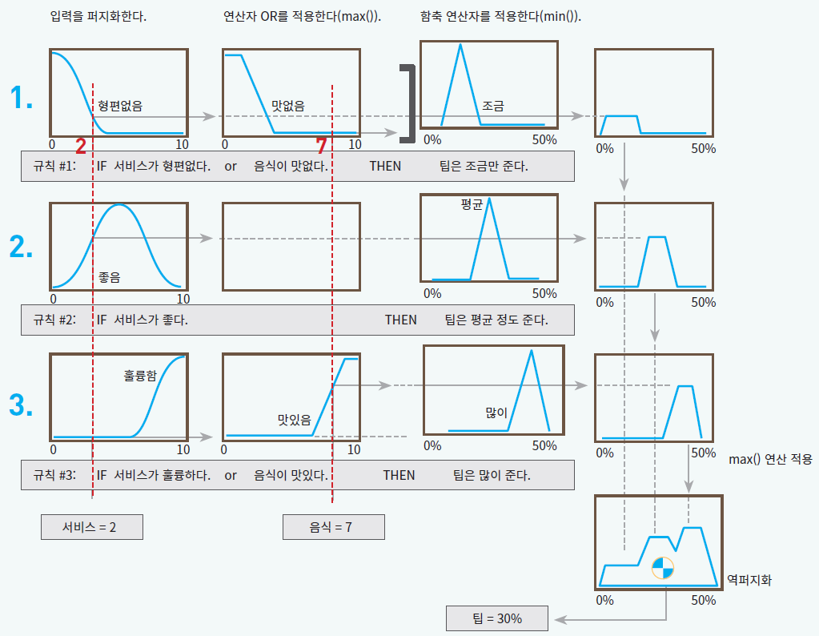
Lab: 팁을 주는 문제

Slide 32
Summary
퍼지 논리는 1960년대에 자데 교수가 재발견하였다. 전통적인 크리스프 논리의 확장판으로 간주된다.
기존의 크리스프 논리는 크리스프 집합에 해당되고 퍼지 논리는 퍼지 집합에 해당된다. 퍼지 집합에서는 경계가 모호한 집합으로 집합의 원소는 얼마나 집합에 소속되었는지를 나타내는 소속 함수를 가진다.
퍼지 집합에 대해서도 교집합, 합집합, 여집합 등이 정의된다. 교집합은 min 연산으로 합집합은 max 연산으로, 여집합은 1-μ로 정의된다.
퍼지 추론은 입력 단계, 처리 단계, 출력 단계로 구성된다. 입력 단계는 센서로부터 입력되는 값을 적절한 소속 함수값으로 매핑한다. 이것을 퍼지화 단계(fuzzification)라고 한다. 처리 단계에서는 추론 엔진이 적절한 규칙들을 점화하여 각 규칙에 대한 결과를 생성한 후에 규칙들의 결과를 결합한다. 출력 단계는 결합된 규칙들의 결과를 특정 출력 값으로 다시 변환한다. 이것을 역퍼지화(defuzzification)라고 한다.

Slide 33
Q & A

